Slide 1

Муниципальное дошкольное образовательное автономное учреждение «Детский сад № 106 «Анютины глазки» комбинированного вида» г. Орска
Родительское собрание в подготовительной группе по теме:
«Что должен знать и уметь ребёнок при поступлении в школу»
Воспитатель: 1КК
Рейдер Е.Ю.

Slide 2
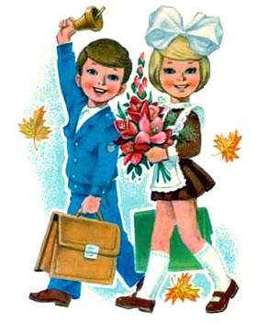
Что же такое
«ГОТОВНОСТЬ К ШКОЛЕ?»

Slide 3
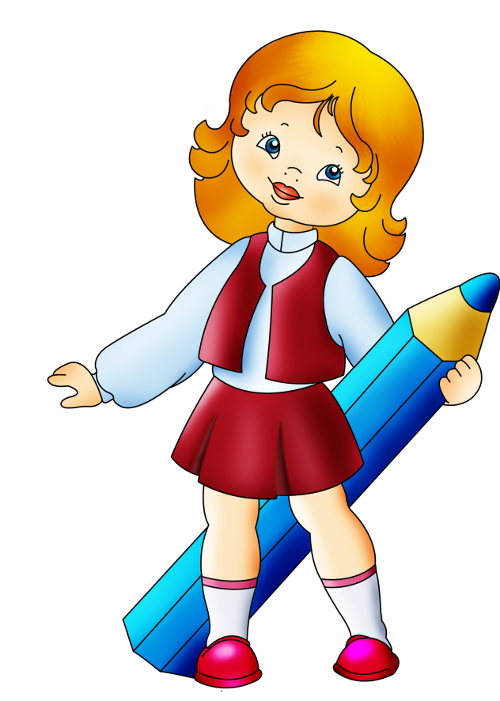

«Быть готовым к школе – не значит уметь читать, писать и считать.
Быть готовым к школе – значит быть готовым всему этому научиться.»
Венгер Л. А.

Slide 4


Главные факторы от которых зависит успешность адаптации к учебному процессу:
1. Психологическая готовность к школьному обучению;
2. Состояние и уровень физиологического развития ребенка.

Slide 5
Психологическая готовность к школе это существование у ребенка учебной мотивации, позволяющей адекватно воспринимать и старательно выполнять учебные задания.

Slide 6
Слабое развитие произвольности –
это не умение сознательно подчинять свои действия;
воспринимать требования учителя;
внимательно его слушать и точно выполнять задания, предлагаемые в устной форме;
самостоятельно выполнять задания по зрительному воспринимаемому образцу.

Slide 7
- На что же родителям обратить главное внимание при организации жизни ребенка, который вскоре станет учеником?
- И как достичь того, чтобы ребенок был готов к школьному обучению?

Slide 8
Много играет сам, Рисует, лепит,
со сверстниками раскрашивает
картинки
Нормальное развитие ребенка,
при котором возникают компоненты психологической готовности к школе.
Вырезает и клеит поделки
Слушает рассказы и сказки, которые взрослые
ему читают взрослые

Slide 9
Психологическая готовность ребенка к школе
- Достаточный уровень интеллекта
- Развитие произвольности
- Уверенность в себе в своих силах и возможностях
- Речевое развитие
- Способность ребенка к взаимодействию с другими детьми
- Здоровая эмоциональная семейная обстановка в которой растет ребенок

Slide 10


«Я» (имя, фамилия, пол, возраст, место проживания).
Моя семья (Ф. И. О. родителей, состав семьи, профессии).
Окружающий мир (животные и растения, времена года и явления природы, люди и техника и т. д.)

Slide 11


Числовая последовательность в пределах 20.
Сложение и вычитание в пределах 10.
Понятие «больше – меньше».
Основные геометрические фигуры.
Ориентировка в пространстве.
Измерение предметов при помощи линейки.
Цвета и их оттенки.

Slide 12


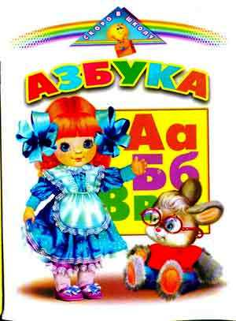
Умение составлять рассказ по картинке.
Пересказывать содержание известной сказки.
Рассказывать связные истории из своей жизни.
Рассуждать.
Умение отвечать полным ответом.

Slide 13

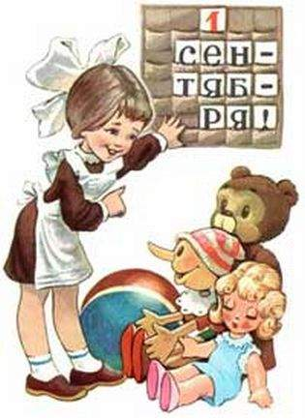
Все интеллектуальные функции (внимание, память и мышление) должны достичь определенного уровня развития – стать произвольными, т. е. сознательно управляемыми.
Будущему школьнику необходимо уметь определенное время работать, сосредоточившись на задании.

Slide 14



Ребенку важно научиться владеть собственными пальчиками – ведь теперь он будет учиться писать.
Поэтому ему нужно уметь:
правильно держать ручку;
пользоваться ножницами;
рисовать и лепить;
обводить контуры и заштриховывать фигуры.

Slide 15


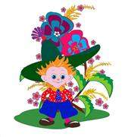
Желание учиться, идти в школу.
Стремление узнавать новое.
Закрепляйте положительное отношение ребенка к школе.
Никогда не запугивайте ребенка, рассказывая о школе.

Slide 16


Играя с ребенком, используйте игры с правилами (домино, лото, шашки, подвижные игры и т. д.).
Следите за тем, чтобы
ребенок выполнял правила игры.

Slide 17



Учите ребенка устанавливать причинно-следственные связи.
Решайте вместе с ним логические задачи: загадки, ребусы, кроссворды.

Slide 18

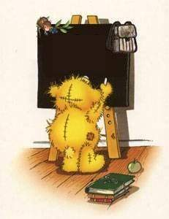
Больше общайтесь с ребенком.
Поощряйте его желание высказывать свою точку зрения, уважительно относитесь к ней.

Slide 19



Закрепляйте с ребенком состав числа (8 – это 4 +4, 3+5, 2+6 и т.д.);
умение ориентироваться в числовом ряду ( «соседи» числа 5 – это 4 и 6);
Совершенствование пространственно-временных представлений (верх-низ, раньше-позже, право-лево).

Slide 20


Развивайте мелкую моторику руки:
вместе с ребенком
рисуйте,
раскрашивайте (стараясь не залезать за границы рисунка);
лепите;
собирайте мозаику.

Slide 21


Закрепляйте представления ребенка о звуках, слогах, словах и предложениях.
Предложите ребенку назвать звук, с которого начинается слово. Именно звук, а не букву. В противном случае у детей возникают трудности при слиянии звуков.
Понимание того, что буквы и звуки – это вовсе не одно и то же, поможет ребенку в овладении письмом.
Очень важно уметь делить слово на слоги.

Slide 22


Организовывайте с ребенком совместную деятельность.
Не обсуждайте при нем взрослых.
Объясняйте ему правила общения с педагогом и другими взрослыми людьми.

Slide 23

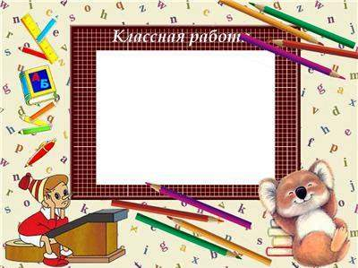
Научитесь понимать своего ребенка.
Не забывайте, что у ребенка могут быть свои проблемы и свое мнение.
Не стоит торопить время, желая, чтобы ваш малыш повзрослел.
Научитесь радоваться каждому дню его детства.

Slide 24
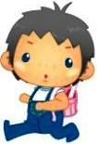

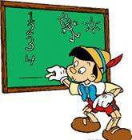
Не забывайте о физических упражнениях.
Утренняя гимнастика должна стать привычной.
Включайте музыку, под которую приятно потанцевать и порезвиться.
Игры на свежем воздухе, плаванье, лыжи, коньки, велосипед помогут будущему ученику окрепнуть и разовьют координацию движений.

Slide 25
«Дети должны жить в мире красоты, игры,
сказки, музыки, рисунка, фантазии».
В. А Сухомлинский

Slide 26
Приёмы для развития мелкой моторики пальцев рук.
Катать шарики из пластилина.
Рвать на мелкие куски газету, бумагу (чем мельче, тем лучше).
Нанизывание пуговиц, крупных бусинок на шнурок, а мелких бусин, бисера – на нитку с иголкой.
Сортировка бобов, фасоли, гороха, а также крупы (пшена, гречки, риса).
Собирать, складывать пирамидки.
Застёгивать пуговицы.
Завязывать, развязывать узлы.
Разнообразная работа с ножницами.
Продевание нитки в иголку.
Посыпание песочка: горстью, щепоткой, разными пальцами.
Игры с конструктором, мозаикой и другими мелкими предметами.
Стирание ластиком нарисованных предметов.

Slide 27
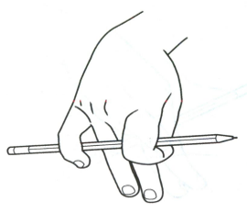
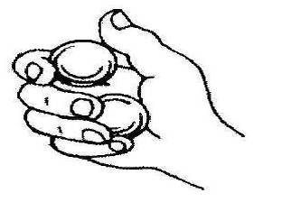
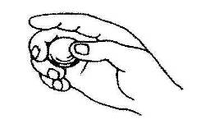
Пальчиковая гимнастика с предметами
(катушкой, карандашом, теннисным мячиком)
27
Notes:
27

Slide 28
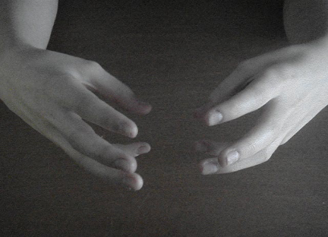
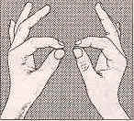
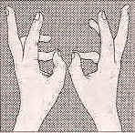
Кинезиологические упражнения
Колечко.
Поочередно и как можно быстрее перебирайте пальцы рук, соединяя в кольцо с большим пальцем последовательно указательный, средний и т.д. Проба выполняется в прямом и в обратном порядке. В начале упражнение выполняется каждой рукой отдельно, затем сразу двумя руками.
28
Notes:
28
Кинезиология- наука о развитии умственных способностей и физического здоровья через определенные двигательные упражнения Современные кинезиологические методики направлены на активизацию различных отделов коры больших полушарий, что позволяет развивать способности человека или корректировать проблемы в различных областях психики. В прогрессивных школах всего мира в школьных расписаниях есть ежедневный урок-кинезиология.
Самый благоприятный период для интеллектуального развития- это возраст до 10 лет, когда кора больших полушарий ещё окончательно не сформирована

Slide 29
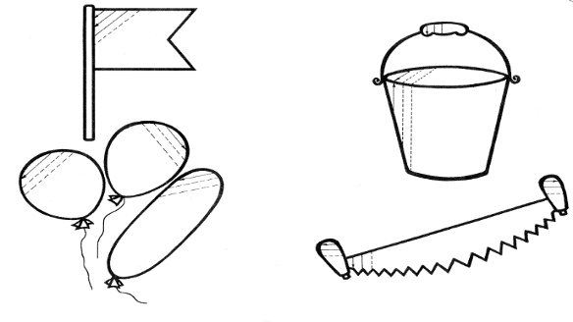
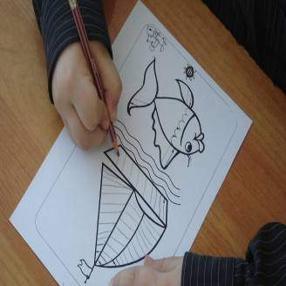
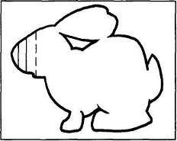
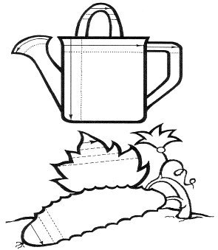
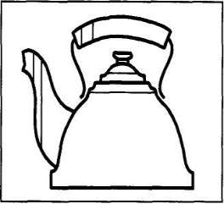
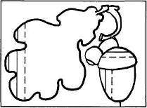
Штриховка
29

Slide 30
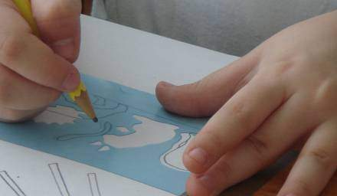
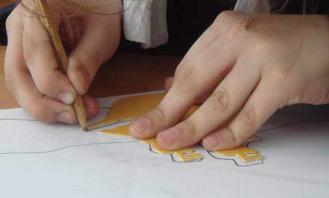
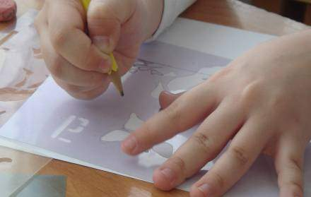
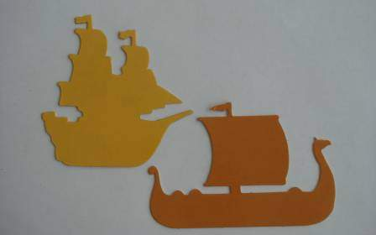
Работа с трафаретами
30

Slide 31
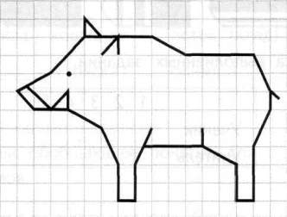
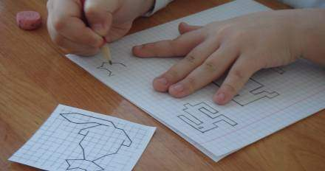
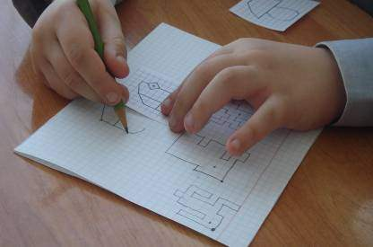
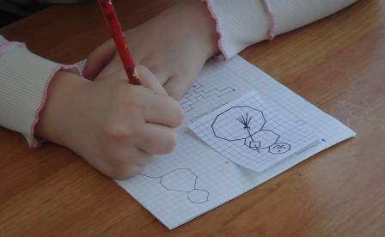
Рисунок по образцу
31

Slide 32
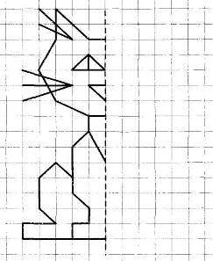
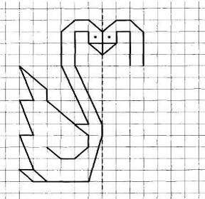
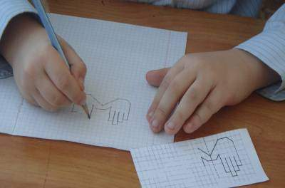
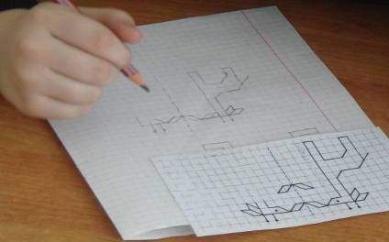
Дорисовка (по принципу симметрии)
32

Slide 33
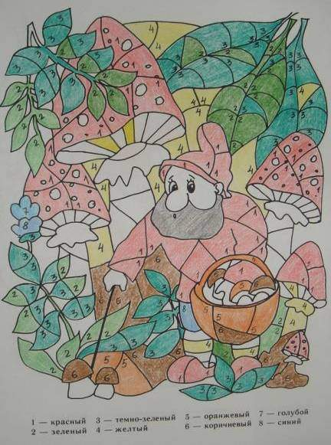
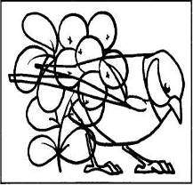
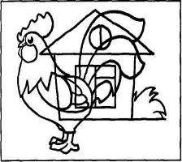
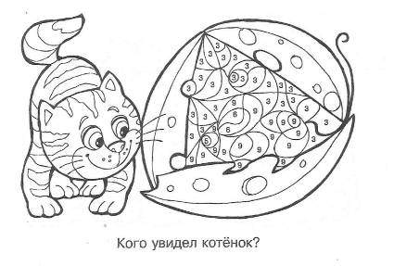
«Волшебные узоры»
33

Slide 34
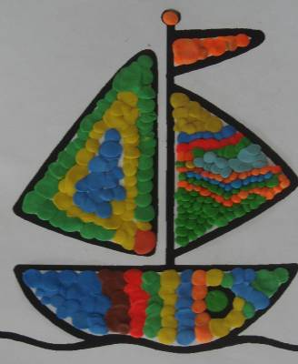
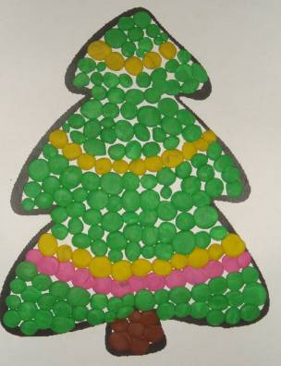
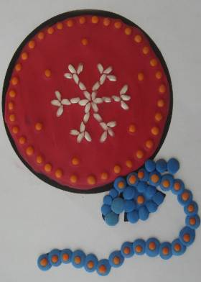
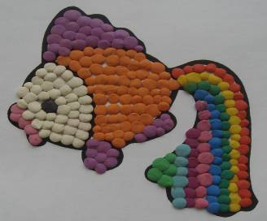
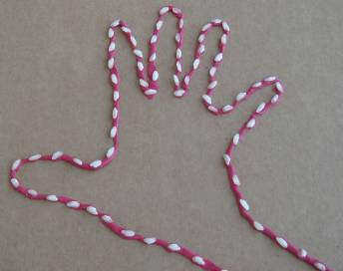
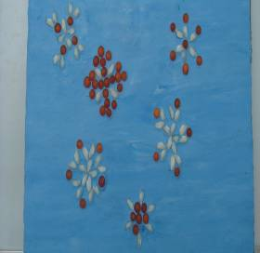
34
Notes:
34
Занятия по лепке с использованием природного материала - составление узоров камешками, семенами растений, фруктов и т. д. Это кропотливый, интересный труд, который развивает внимание, совершенствует сенсомоторику - согласованность в работе глаза и руки, координации движений, их точность.

Slide 35
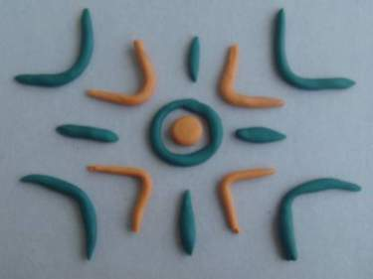
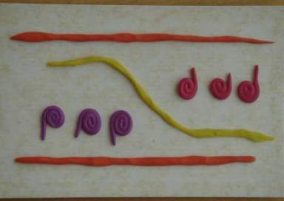
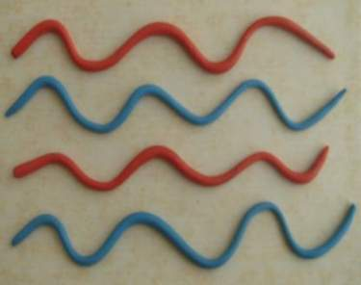
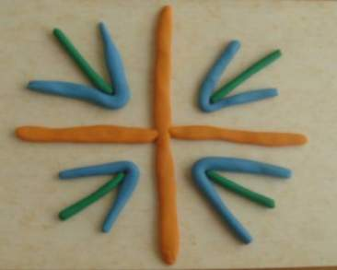
Пластилиновые узоры
35

Slide 36
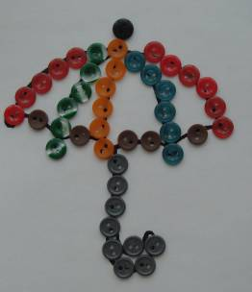
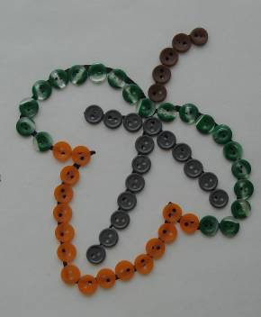
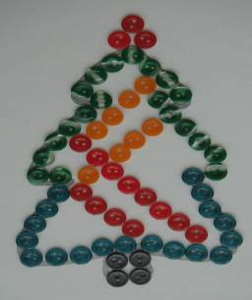

Игры с пуговицами
36
Notes:
36
Картины из пуговиц.Выкладывание букв, силуэтов.Сортировка по заданному признаку

Slide 37

«Найди отличия»

Slide 38


Зрительные графические диктанты

Slide 39

Помните!
Ребенок – самая большая ценность в вашей жизни. Стремитесь понять и узнать его, относитесь к нему с уважением, придерживайтесь наиболее прогрессивных методов воспитания и постоянной линии поведения.

Slide 40


Желаю успехов!!!

